Slide 1
Августовская творческая лаборатория учителей-логопедов ДОУ
2020г.
Тема: «Формирование коммуникативных, лингвистических, культурологических компетенций у дошкольников с ООП».

Slide 2


Slide 3
Видеопоздравление от детей

Slide 4
План августовской конференции
1ПРиветственное слово руководителя и воспитанников ДОО
2 Введение в проблему «Понятие языковой, лингвистической, коммуникативной,культурологической компетенций и методологические основы их формирования у дошкольников с ООП». Руководитель ГМО: учитель – логопед МДОАУ «Детский сад №38 г. Орска» Филипенко Г.П.
3 «Современные подходы в воспитании любви к родному языку в условиях реализации ФГОС ДО». Квест игра «Путешествие знатоков к сокровищам Родного слова». Станции:
Блиц
Хорошо – плохо.
Скороговорка – речи тренировка.
Путаница.
Рифмовки.
Загадочные рисунки.
Итоговое задание – Карта квеста.
Ответственные: педагоги МДОАУ №12 учителя – логопеды: Макарова Е.О., Зайцева Е.П., Гринцова Т.П.
4 Подведение итогов, выработка рекомендаций.

Slide 5
Регистрация команд
Команда 1 | Команда 2 | Команда 3 | Команда 4 | Команда 5 | Команда 6
1.Шуваева Е.А. | 1.Шилан Т.А. | 1.Шилина Е.А. |  |  | 1.Филипенко Г.П.
2.Кочугурова Н.Ф. | 2.Белоусова Е.Д. |  |  |  | 2.Одинцова Л.Т.
3.Катюшина А.В. | 3.Анисимова О.Д. |  |  |  | 3.Усенко А.Н.
4.Лагутина С.Р. | 4.Пивкина Н.Г. |  |  |  | 4.Тихонова О.В.
5.Булатова Р.Р. | 5.Сафонова А.М. |  |  |  | 5.Оськина И.Н.
6.Прокудина Е.Е. | 6.Трапезникова Ю.В. |  |  |  | 6.Волкова Л.Е.

Slide 6

Квест игра
«Путешествие знатоков к сокровищам Родного слова».
Правила работы в онлайн-квест-игре
Для удобства просим отключить микрофоны – чтобы вы смогли без помех слышать ведущего;
У каждой команды – свое задание «станция»;
На выполнение задания дается
от 1 до 3 минут!!!
Ответ озвучивает капитан команды.
За каждый правильный ответ команда получает картинку. В итоге – получим мнемотаблицу-пословицу!

Slide 7
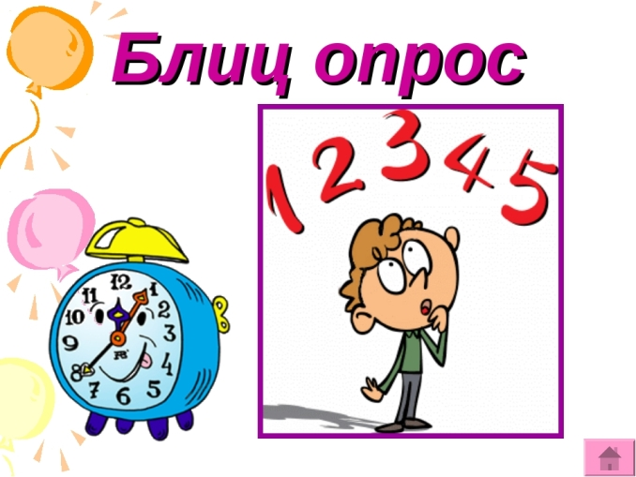
1 станция «Блиц»
Отвечает команда №1
Для выполнения этого задания дается 1 минута
1)Назовите интеллектуальные функции;
2)Буквы, которые не составляют звука;
3)Система органов, принимающих участие в образовании звуков речи?;
4) Назовите слово из 4 слогов;
5)Сколько лап у двух котов?
6)Назовите слова- паронимы.
7)Сколько звуков в слове – деньги?
8)Самое умное живое существо на планете?
9)Что тяжелее- один кг ваты или 1 кг железа?
10)Что такое фонематический слух?
11)Каким цветом обозначаем гласные звуки?
12)Дайте характеристику звуку «Р»
13)Назовите пару звуку «Ш»
14)Кто собирает яблоки спиной?
15)Придумайте слово, в котором букв меньше, чем звуков
16)Какое слово длинее:велосипед или дом?
17)Нормативно-правовой обязательный документ детского сада
18)Необходимо заменить предложение пословицей: «Учись всю жизнь»
19)Назовите просодические компоненты речи;
20)Назовите буквы, которые состоят из двух звуков ;
21)Назовите акустические признаки звука «Ш» 22)Время года, когда сани готовить уже поздно
23)Чем кончается лето и начинается осень?
24)Что такое фонематическое восприятие?
25)Каким цветом обозначается символ согласного мягкого звука?
26)Назовите всегда мягкие звуки
27)Продолжите: одно дупло, два дупла, пять…
28)Что такое фонема?
29)Сколько рогов у четырех коров?
30)Что такое фонетико-фонематическое недоразвитие речи?

Slide 8


Получайте Вашу картинку из мнемотаблицы:

Slide 9

Станция 2 «Хорошо – плохо»
Отвечает команда №2
Назовите плюсы и минусы такой ситуации:
«Старший воспитатель предложил провести семинар-практикум для воспитателей, который состоится завтра….»
«Заведующий сообщила, что на следующей неделе в ДОУ ожидается проверка документации учителей-логопедов»
«Технология ТРИЗ»

Slide 10

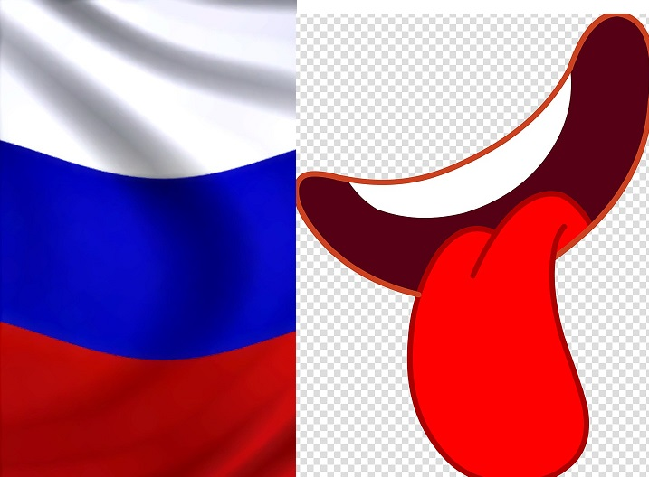
Вы заслуженно получаете картинку из мнемотаблицы

Slide 11
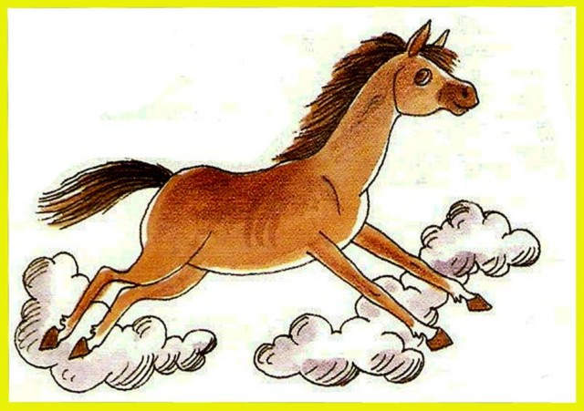
Станция «Скороговорка – речи тренировка»
Отвечает команда №3
Ваша задача - проговорить скороговорку с заданной интонацией
РАДОСТНО:
«От топота копыт пыль по полю летит»

Slide 12
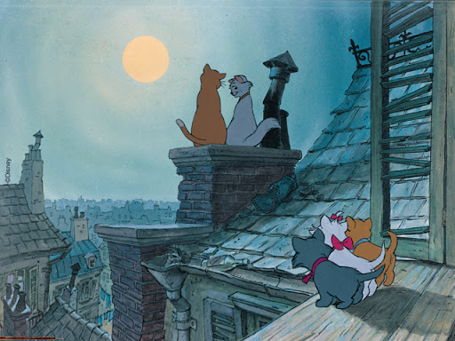
Станция «Скороговорка – речи тренировка»
Отвечает команда №3
ГОВОРИТЬ ГРУСТНО:
Наша серая кошка сидела на крыше. А ваша серая кошка сидела выше

Slide 13
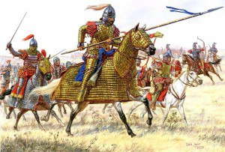
Станция «Скороговорка – речи тренировка»
Отвечает команда №3
ГОВОРИТЬ УДИВЛЕННО:
Валерий кавалерию раскрасил акварелью. Карьером кавалерия скачет у Валерия.

Slide 14
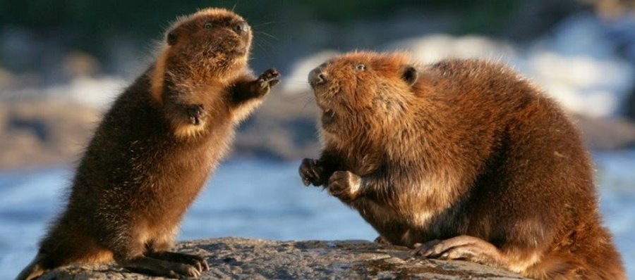
Станция «Скороговорка – речи тренировка»
Отвечает команда №3
ГОВОРИТЬ РАЗДРАЖЕННО:
«Добры бобры идут в боры,
Идут бобры в сыры боры,
Идут бобры в дворы стары.»

Slide 15
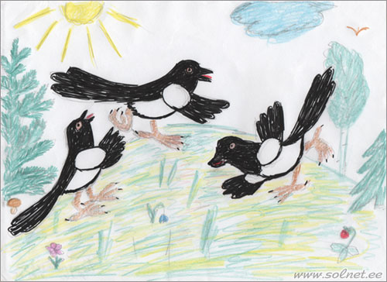
Станция «Скороговорка – речи тренировка»
Отвечает команда №3
ГОВОРИТЬ СЛЕЗНО:
«Три сороки-тараторки тараторили на горке.»

Slide 16
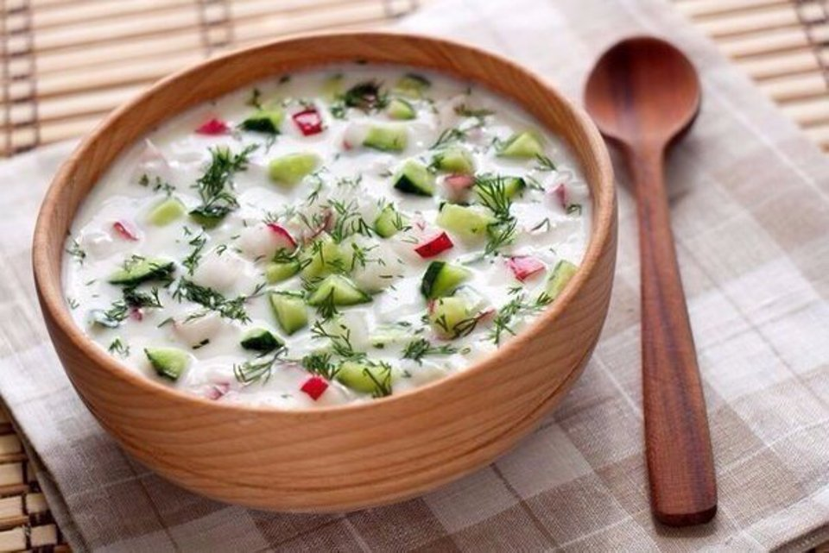
Станция «Скороговорка – речи тренировка»
Отвечает команда №3
ГОВОРИТЬ СМЕЯСЬ:
«Тимошка крошит в окрошку крошки»

Slide 17


Ловите Вашу картинку из мнемотаблицы

Slide 18
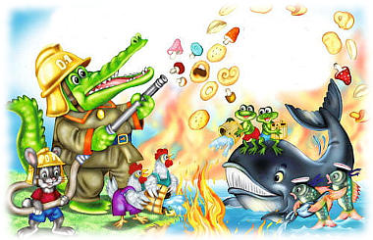
СТАНЦИЯ «Путаница»
Отвечает команда №4
Нужно найти «озорные» буквы, которые стоят в пословицах не на своих местах!
«Занятого человека и грусть –Доска не берет»
«Не Тесто красит человека, человек Тесто»
«Лето Дурное – зима с метелями»
«Море луковое»
«Комар ноЖа не подточит»
«Чем Рогаты, тем и рады»
«Хозяин весел – и гости Гады»
«На ловца и Дверь бежит»
«По одежке протягивай Ложки»
«МаРина любит ласку, чистку и смазку»

Slide 19
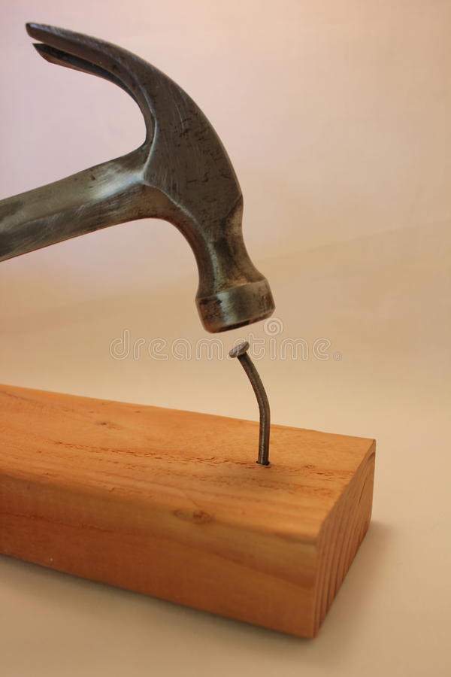

Держите Вашу картинкау мнемотаблицы

Slide 20
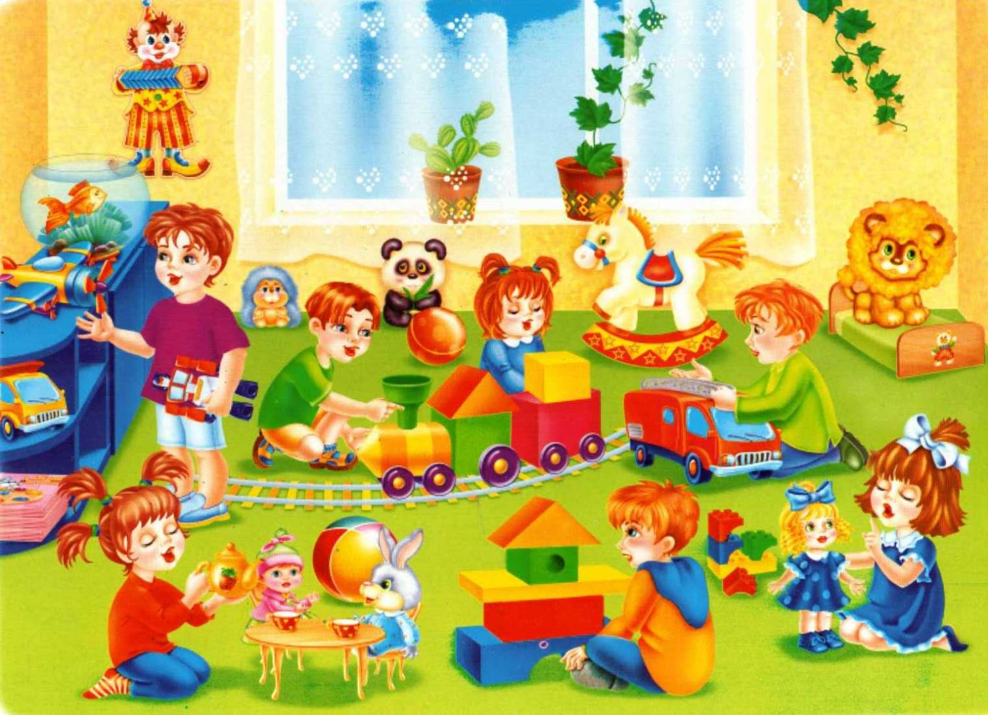
СТАНЦИЯ «РИФМОВКИ»
Отвечает команда №5
Вам предлагаются рифмы. Ваша задача- придумать стихотворение на тему «Детский сад». Объем стихотворения не ограничивается. Время для написания 1 минута.
Рифмы:
детишки-малышки,
карман-барабан,
ладушки-оладушки,
шутка-мишутка.

Slide 21


Ваша картинка мнемотаблицы

Slide 22
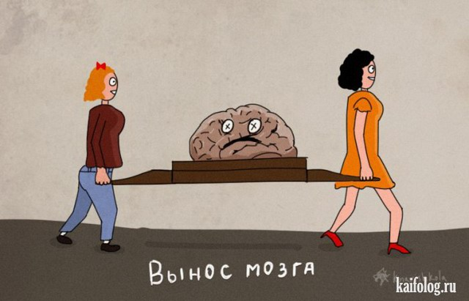
СТАНЦИЯ «Загадочные рисунки»
Отвечает команда №6
Вам предложены картинки, на которых зашифрованы фразеологизмы. Ваша задача –их разгадать.

Slide 23
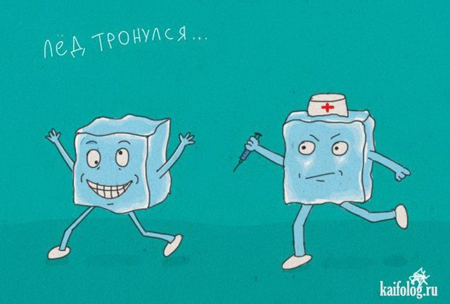
СТАНЦИЯ «Загадочные рисунки»
Отвечает команда №6

Slide 24
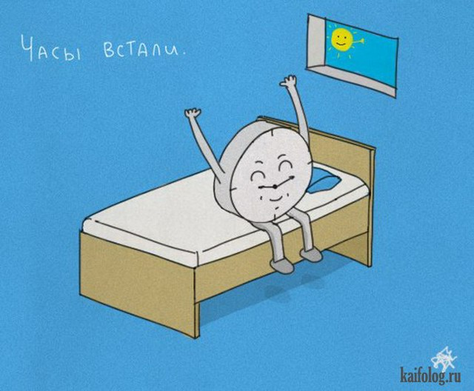
СТАНЦИЯ «Загадочные рисунки»
Отвечает команда №6

Slide 25
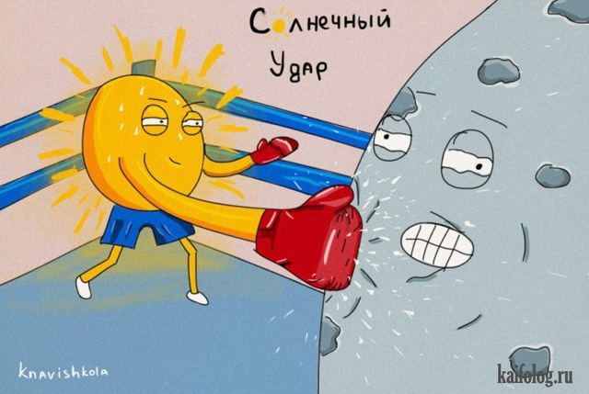
СТАНЦИЯ «Загадочные рисунки»
Отвечает команда №6

Slide 26
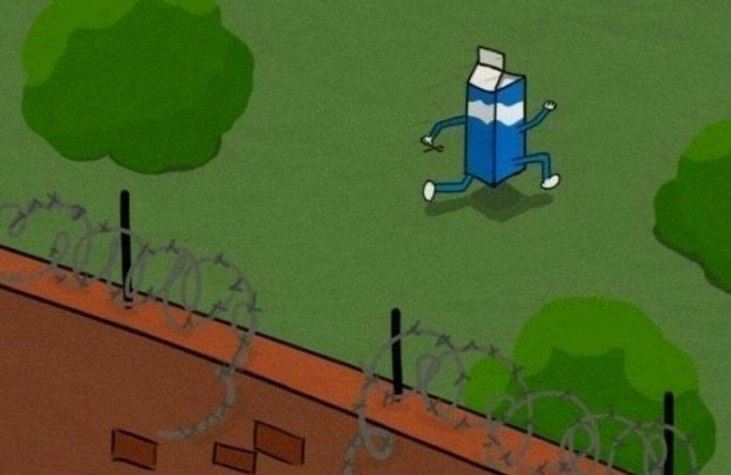
СТАНЦИЯ «Загадочные рисунки»
Отвечает команда №6

Slide 27

СТАНЦИЯ «Загадочные рисунки»
Отвечает команда №6

Slide 28

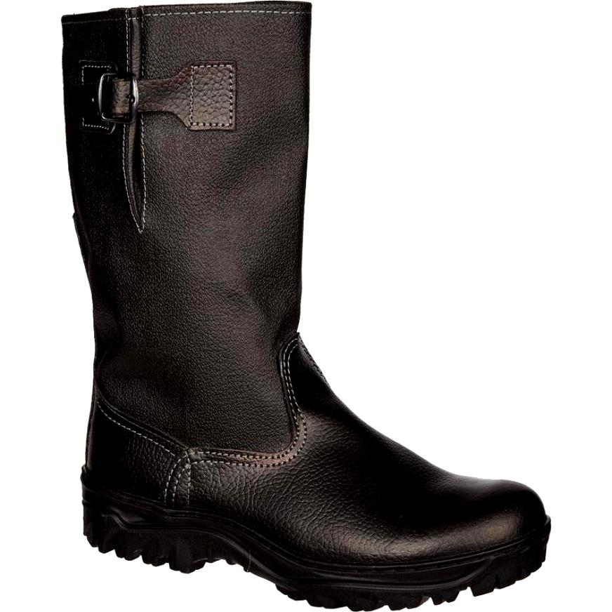
Заслуженная картинка из мнемотаблицы

Slide 29
СКЛАДЫВАЕМ МНЕМОТАБЛИЦУ- ПОСЛОВИЦУ!

Slide 30
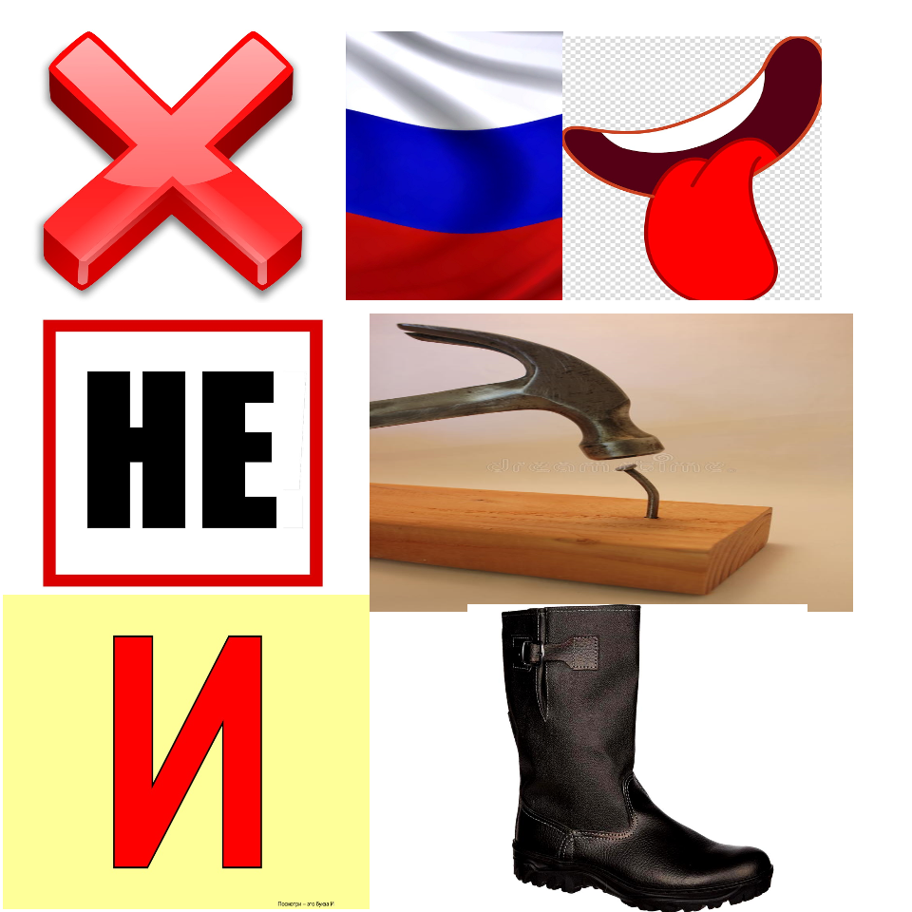
БЕЗ РУССКОГО ЯЗЫКА
НЕ СКОЛОТИШЬ
И САПОГА

Slide 31

ПРЕДЛАГАЕМ РАЗМЯТЬСЯ!!!!

Slide 32


